Slide 1
第八章 编码和测试
编码概述
编码语言与编码工具
编码示例
测试的基本概念
黑盒测试和白盒测试
测试用例设计
多模块程序的测试策略
面向对象系统的测试

Slide 2
1. 编码概述
编码的目的
编码
设计模型---->源程序--→可执行代码
(不可执行的) (可执行的)
编码的过程
  熟悉所选语言的功能和程序开发环境
  仔细阅读设计模型
  弄清要编码的模块的外部接口与内部过程

Slide 3
编码的风格
追求“聪明”和“技巧”---〉提倡“简明”和“直接”
使用标准的控制结构
清晰的前提下求取效率
  . Make it right before you make it faster.
  . Make it clear before you make it faster.
  . Keep it right when you make it faster.
  （求快不忘保持程序正确）
  . Keep it simple to make it faster.
  （保持程序简单以求快）
  . don’t sacrifice clarity for “efficiency”.
  （书写清楚，不要为“效率”牺牲清楚）

Slide 4
源程序的文档化
有意义的变量名称
适当的注释
标准的书写格式
  ——用分层缩进的写法显示嵌套结构的层次；
  ——在注释段的周围加上边框；
  ——在注释段与程序段、以及不同程序段之间插入空行；
  ——每行只写一条语句；
  ——书写表达式时，适当使用空格或圆括号等作隔离符；

Slide 5
2. 编码语言与编码工具
编码语言的发展
面向机
器的语言
高级语言
(第3代)
甚高级
语言
机器语言
(第1代)
汇编语言
(第2代)
基础
语言
结构
语言
面向
语言
第4代
语 言

Slide 6
常用的编码语言
基础语言
  FORTRAN
  COBOL
  BASIC
结构化语言
  Pascal
  C
  Ada
面向对象语言
  C++
  Java
  C#

Slide 7
编码语言的选择
程序设计语言的选择
  要为待开发项目选择合适的程序设计语言，应充分考虑到项目的各种需求，结合各种语言的心理特性、工程特性、技术特性以及应用特点，尽量选取实现效率高且易于理解和维护的语言。
选择编码语言的标准
  应用领域
  算法与计算复杂性
  数据结构的复杂性
  效率的考虑

Slide 8
适用各类应用领域的语言
年代
应用领域
主要语言
其他语言
20世纪60年代
商业
COBOL
Assembler
科学计算
FORTRAN
ALGOL,BASIC,APL
系统
Assembler
Forth
人工智能
LISP
SNOBOL
现代
商业
COBOL、C++、Java、电子表格
C、PL/1
科学计算
FORTRAN、C、C++、Java
BASIC
系统
C、C++、Java
Ada、Modula
人工智能
LISP、Prolog

Slide 9
编码工具
基于4GL的编码工具
  Eclipse
  NetBeans
  Visual Studio
  Delphi
  Powerbuilder

Slide 10
3. 编码示例
网上购物系统
将设计模型转换为源代码
  注册
  维护购物车

Slide 11
4. 测试的基本概念
软件测试
  动态查找程序代码中的各类错误和问题的过程
测试的目的与任务
  目的：发现程序的错误；
  任务：通过在计算机上执行程序，暴露程序中潜在的错误。
纠错的目的与任务
  目的：定位和纠正错误；
  任务：消除软件故障，保证程序的可靠运行。

Slide 12
测试和纠错信息流程
测试用例 期望结果
测试
评价
纠错
软件 测试结果 错误信息 改正信息

Slide 13
测试的特性
挑剔性
  只有抱着为证明程序有错的目的去测试，才能把程序中潜在的大部分错误找出来
复杂性
  设计测试用例是一项需要细致和高度技巧的工作
不彻底性
  程序测试只能证明错误的存在，但不能证明错误不存在
经济性
  选择一些典型的、有代表性的测试用例，进行有限的测试

Slide 14
测试的种类
静态分析器
（自动工具）
代码评审
（人工方式）
“办公桌”检查
会审
走查（排查）
静态测试
（程序不执行）
动态测试
（程序执行）
软件测试
黑盒测试（测试功能）
白盒测试（测试结构）
软件测试方法的分类

Slide 15
测试文档
测试计划
  测试内容说明
    测试项目的名称
    各项测试的目的
    步骤和进度
    测试用例的设计
测试报告
  测试结果
    测试项目名称
    实测结果与期望结果的比较
    发现的问题
    测试达到的效果

Slide 16
软件测试过程
测试过程和项目开发过程完全平行，并有机地交互
将测试出的问题纳入项目的风险和进度分析中，以调整下一步的开发和测试活动
先做测试需求和设计，再后才是测试实施

Slide 17
5. 黑盒测试和白盒测试
黑盒测试
  根据被测试程序功能来进行测试
    等价分类法
    边界值分析法
    错误猜测法
白盒测试
  以程序结构为依据的测试方法
    逻辑覆盖法
    路径测试法

Slide 18
黑盒测试
等价分类法(equivalence partitioning)
  把输入数据的可能值划分为若干等价类
  有效等价类和无效等价类
  每一无效等价类至少需要一个测试用例
例子
某工厂公开招工，规定报名者年龄应在16周岁至35周岁之间(到2008年3月止)即出生年月不在上述范围内，将拒绝接受，并显示“年龄不合格”等出错信息。

Slide 19
“出生年月”的等价分类
输入数据
有效等价类
无效等价类
出生年月
①6位数字字符
②有非数字字符
③少于6个数字符
④多于6个数字符
对应数值
⑤在197302—199203之间
⑥<197302
⑦>199203
月份对应数值
⑧在1—12之间
⑨等于“0”
⑩>12

Slide 20
无效等价类的测试用例
测试数据 期望结果 测试范围
MAY，75 输入无效 ②
19755 输入无效 ③
1978011 输入无效 ④
195512 年龄不合格 ⑥
199606 年龄不合格 ⑦
198200 输入无效 ⑨
197522 输入无效 ⑩

Slide 21
黑盒测试
边界值分析法(boundary value analysis)
  使被测程序在边界值及其附近运行，从而更有效地暴露程序中潜藏的错误
错误猜测法(error guessing)
  猜测被测程序在哪些地方容易出错
  针对可能的薄弱环节来设计测试用例

Slide 22
白盒测试
逻辑覆盖测试法(logic coverage testing)
  用流程图来设计测试用例
  逻辑覆盖测试的5种标准
发
现
错
误
的
能
力
弱
强
语句覆盖
每条语句至少执行一次
判定覆盖
每一判定的每个分支至少执行一次
条件覆盖
每一判定中的每个条件，分别按“真”、“假”至少各执行一次
判定/条件
覆盖
同时满足判定覆盖和条件覆盖的要求
条件组合
覆盖
求出判定中所有条件的各种可能组合值，每一可能的条件组合至少执行一次

Slide 23
白盒测试
路径测试法(path testing)
  着眼于程序执行路径的测试方法
  程序图(program graph)
  点覆盖
  边覆盖
  路径覆盖

Slide 24
7. 多模块程序的测试策略
测试的层次性
  单元(模块)测试（unit testing）
  综合(集成)测试（integration testing）
  确认测试（validation testing）
  系统测试（system testing）

Slide 25
单元测试
目的
  通过模块测试，使其代码达到模块说明书的需求
任务
  (1) 对模块代码进行编译，发现并纠正其语法错误；
  (2) 进行静态分析，验证模块结构及其内部调用序列是否正确；
  (3) 确定模块的测试策略，并据此设计一组测试用例和必要的测试软件；
  (4) 用选定的测试用例对模块进行测试，直至满足测试终止标准为止；
  (5) 编制单元测试报告。

Slide 26
单元测试
实施步骤
  编译
  静态分析器检查
  代码评审
  动态测试
    测试驱动模块
    测试桩模块

Slide 27
集成测试
目的
  将经过单元测试的模块逐步组装成具有良好一致性的完整的程序
任务
  制订集成测试实施策略
  确定集成测试的实施步骤，设计测试用例
  逐一地添加模块，进行测试

Slide 28
集成测试
策略与步骤
  自顶向下测试
    先广后深实施步骤
    先深后广实施步骤
  由底向上测试
  混合方式测试（sandwich testing）
    对上层模块采取自顶向下测试
    对关键模块或子系统采取由底向上测试

Slide 29
确认测试
目的
  确认组装好的程序是否满足（SRS）的要求
任务
  有效性测试（黑盒测试）
  配置复审（confinguration review）
验收测试—专用
alpha与beta测试—通用

Slide 30
系统测试
目的
  软件安装到系统中以后，能否与系统的其余部分协调运行
任务
  测试是否与硬件协调运行
  测试是否和原来就有的其它软件协调运行
  测试是否完成SRS对它的要求

Slide 31
终止测试的标准
规定测试策略和应达标准
  白盒测试时一般可规定以完全覆盖为标准语句覆盖率和判定覆盖率必须分别达到100%
  黑盒测试时，可选择一或数种方法设计测试用例，当所有测试用例全部用完后便可终止
规定至少要查出的错误数量
  把查出预定数量的错误，作为某类应用程序的测试终止标准

Slide 32
8. 面向对象系统的测试
OO软件的测试策略
  OO软件的测试策略与传统测试策略有许多不同
OO软件测试用例设计
  与传统的测试用例设计不同，OO测试更多地关注于测试类的状态设计合适的操作序列

Slide 33
OO软件的测试策略
OO软件的单元测试
  全面地测试类和对象所封装的属性和操纵这些属性的操作的整体
    发现类的所有操作中存在的问题
    与其他的类协同工作时可能出现的错误
OO软件的集成测试
  基于黑盒方法的集成测试
    基于线程的测试（thread-based testing）
    基于使用（use-based）的测试

Slide 34
OO软件的测试策略
OO软件的确认测试和系统测试
  采用传统的黑盒法
  OOA阶段的用例所描述的用户交互进行测试
  导出OO系统测试的测试用例
    对象—行为模型
    时序图等
  模拟用户实际使用环境

Slide 35
OO软件测试用例设计
（1）每个测试用例都要有一个唯一的标识，并与被测试的一个或几个类相关联起来；
（2）每个测试用例都要陈述测试的目的；
（3）对每个测试用例要有相应的测试步骤，包括被测对象的特定状态、所使用的消息和操作、可能产生的错误、测试需要的外部环境等

Slide 36
OO概念对测试用例设计的影响
继承的成员函数需要测试
子类的测试用例可以参照父类
类测试用例设计
  基于故障的测试用例设计
  基于用例的测试用例设计
类间测试用例设计
  类—关系模型
  类—行为模型

Slide 37
小结
编码的目的是把详细设计的结果翻译成用选定的语言书写的源程序；编码的风格和使用的语言，对编码质量也有重要的影响。
软件测试是一个与项目开发过程并行的过程
测试的目的是发现程序的错误，而不是证明程序没有错误
设计测试用例错，是搞好软件测试的关键技术 ，选择测试用例的目标，是用尽可能少的测试数据，达到尽可能大的程序覆盖面，发现尽可能多的软件错误和问题

Slide 38
第9章 软件维护
软件维护的种类
软件可维护性
软件维护的实施
软件维护的管理
软件配置管理
软件再工程

Slide 39
1. 软件维护的种类
完善性维护（perfective maintenance）
  软件在使用期间不断改善和加强产品的功能与性能
  完善性维护约占50-60%
适应性维护（adaptive maintenance）
  使软件适应运行环境的改变而进行的一类维护
  大约占整个维护的25%
纠错性维护（corrective maintenance）
  在于纠正在开发期间未能发现的遗留错误
  约占总维护量的20%
预防性维护（preventive maintenance）
  选择那些还能使用数年、目前虽能运行但不久就须作重大修改或加强的软件，进行预先的维护

Slide 40
2. 软件可维护性
影响可维护性的软件属性
  可理解性（understandability）
  可修改性（modifiability）
  可测试性（testability）
对可维护性的定量度量
提高可维护性的途径
  提供完整和一致的文档
  采用现代化的开发方法

Slide 41
3. 软件维护的实施
纠错项目表
不严重
⊕ 维护人员
纠错 严重 名单 测试
*
⊕ 已修改
⊕ 适应 维护人 * 的软件
员名单 已修改
完善 高 的配置
⊕ 批准交付
低 用户的配置
开发项目表
严重性评价
错误
分析
区分
类型
维护过程
优先度评价
问题分析
配置复审

Slide 42
维护的副作用
修改编码的副作用
修改数据的副作用
修改文档的副作用

Slide 43
4. 软件维护的管理
维护的机构与人员
维护时期的配置管理
  配置管理数据库
  版本控制
  变动控制
维护管理文档
  维护日志
  维护申请摘要报告和维护趋势图
维护费用的估算

Slide 44
5. 软件配置管理
软件配置管理的功能
  系统地管理软件系统中的多重版本
  全面记载系统开发的历史过程
  管理和追踪开发过程中危害软件质量以及影响开发周期的缺陷和变化
  对开发过程进行有效地管理和控制
配置项
  计算机程序（源代码和可执行程序
  描述计算机程序的文档
  数据（包含在程序内部或外部）
配置管理工具
  配置管理数据库
  版本控制库(version control library)

Slide 45
6. 软件再工程
正向工程
信息库分析
数据重构
文档重构
代码重构
逆向工程

Slide 46
逆向工程
“脏的”源代码
重构代码
处理
干净的源代码
提取抽象
界面
初始的设计说明
数据库
求精简化
最终的设计说明

Slide 47
软件重构
代码重构
  应用最新的设计和实现技术
  修改老系统的代码
  提高可维护性
数据重构
不改变系统结构

Slide 48
小结
在软件生存期中，维护工作是不可避免的
对于大型和复杂的软件，维护费用可以达到开发费用的十至数十倍
软件的可维护性，主要决定于开发时期的活动
维护工作是开发工作的缩影，但又有自己的特点。
要缩小维护的副作用，尽量避免在维护中引入新错误降低软件的质量
要加强对维护的管理尤其是配置管理，有效地对软件配置进行跟踪和控制，避免造成文档的混乱

Slide 49
第10章 软件复用
软件复用的基本概念
领域工程
基于构件的开发
面向对象与软件复用

Slide 50
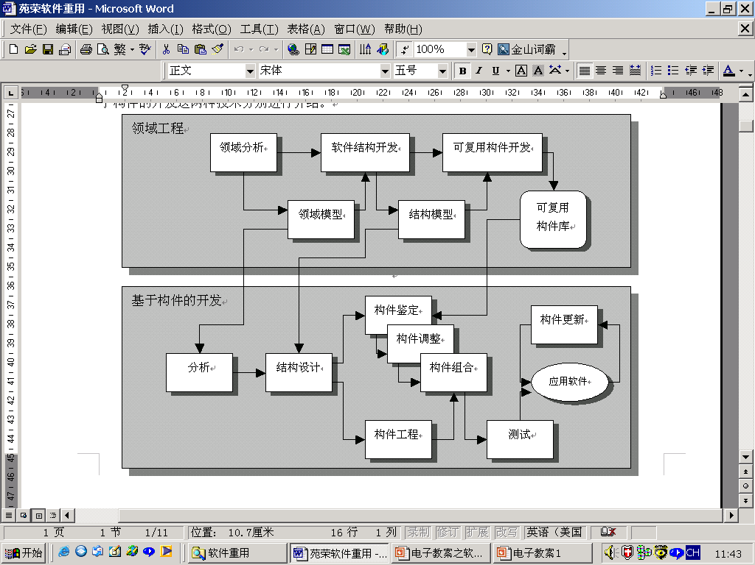
1. 软件复用的基本概念
软件复用的定义

Slide 51
软件复用的措施
软件复用的目的是能更快、更好、成本更低地生产软件产品
一般地说，在软件开发中采用复用构件可以比从头开发这个软件更加容易
措施
  建立支持软件复用的基础设施：包括可复用构件库、用于创建复用构件的工具
  建立相应的培训计划，理解和应用软件复用，形成一个使用软件复用技术的环境。
  采用更先进的，可以促进软件复用的软件开发方法
  采取相应的激励措施

Slide 52
软件复用的粒度
按照可复用的粒度，软件制品从小到大分为以下几类：
  源代码复用
  软件体系结构复用
  应用程序生成器
  领域特定的软件体系结构的复用

Slide 53
2. 领域工程
所谓的“领域”，指的是一组具有相似或相近软件需求的应用系统所覆盖的功能区域。
通过领域分析(domain analysis)找出最优复用，对它们进行设计和构造，形成为可复用构件，进而建立大规模的软件构件仓库的过程，就是领域工程。

Slide 54
横向复用和纵向复用
横向复用是指复用不同应用领域中的软件元素。
纵向复用是指在一类具有较多公共性的应用领域之间进行软部品复用。
领域分析
用户需求
目标软件
软件开发与构件开发
理解
确认
可复用构件库
检索

Slide 55
领域分析
定义
  领域分析是在特定应用领域寻找最优复用，以公共对象、类、子集合和框架等形式进行标识、分析和规约。
目标
  是获得领域分析模型

Slide 56
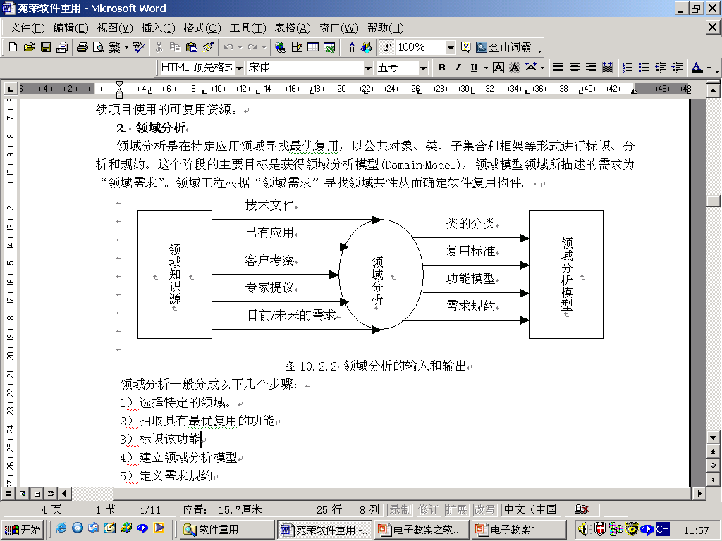
领域分析的输入和输出

Slide 57
开发可复用构件
创建领域构件的设计框架
  标准数据
  标准接口协议
  程序模板

Slide 58
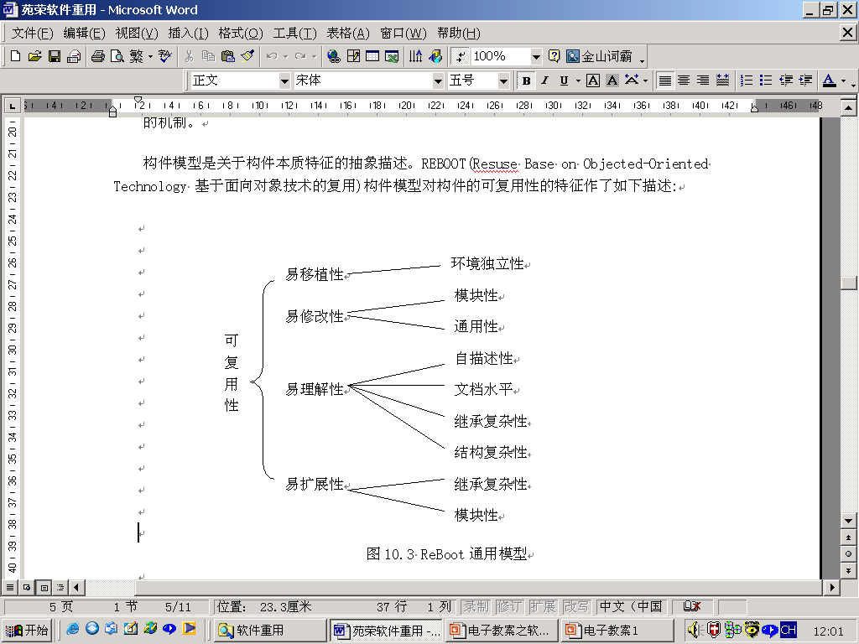
REBOOT构件模型

Slide 59
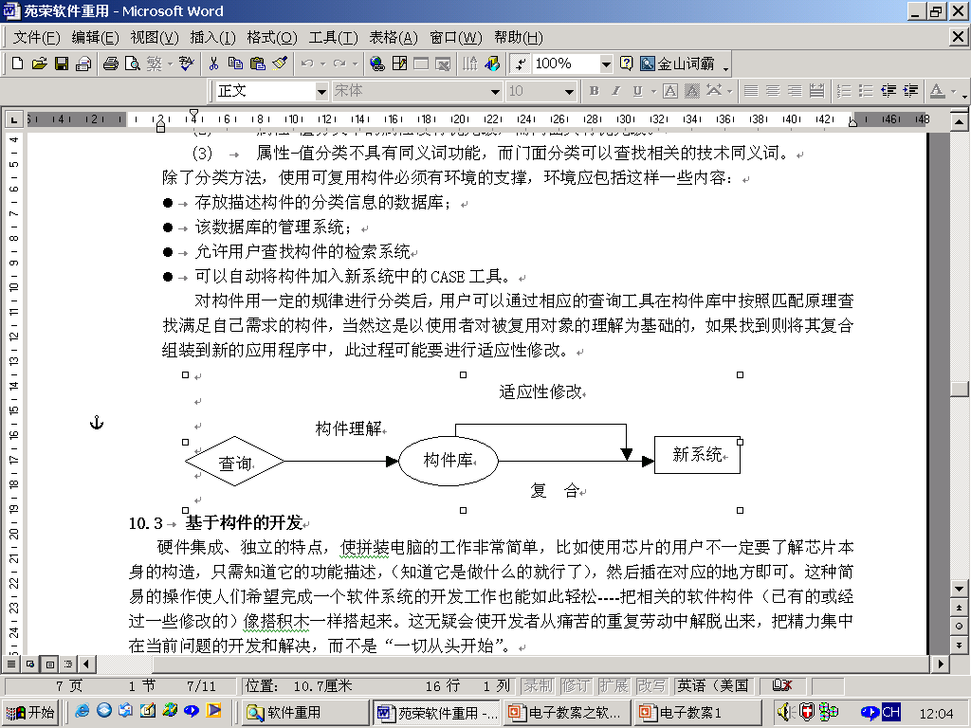
建立可复用构件库
三种分类模式
  枚举分类
  刻面分类
  属性-值分类

Slide 60
基于构件的开发
构件集成模型
应用系统工程

Slide 61
面向对象与软件复用
OO方法对软件复用的支持
复用技术对OO方法的支持
基于构件软件开发的现状与问题

Slide 62
小结
软件复用是在软件开发中避免重复劳动的解决方案。
通过软件复用，可以提高软件开发的效率和质量。软件复用研究被视为解决软件危机，提高软件生产效率和质量的现实可行的途径。

